Slide 1
Basic R
Intro til data analyse

Slide 2
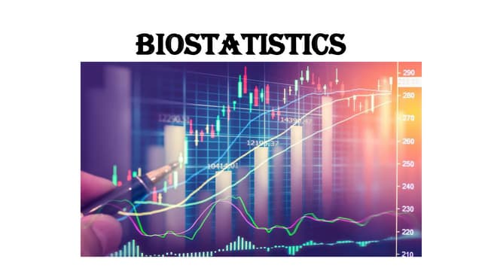

Slide 3
Agenda
an-R-tomi
Grunlæggende begreber
Syntax
Spise pause
Dataoprydning
Visualisering
Hypotesetest
Good programming practices

Slide 4
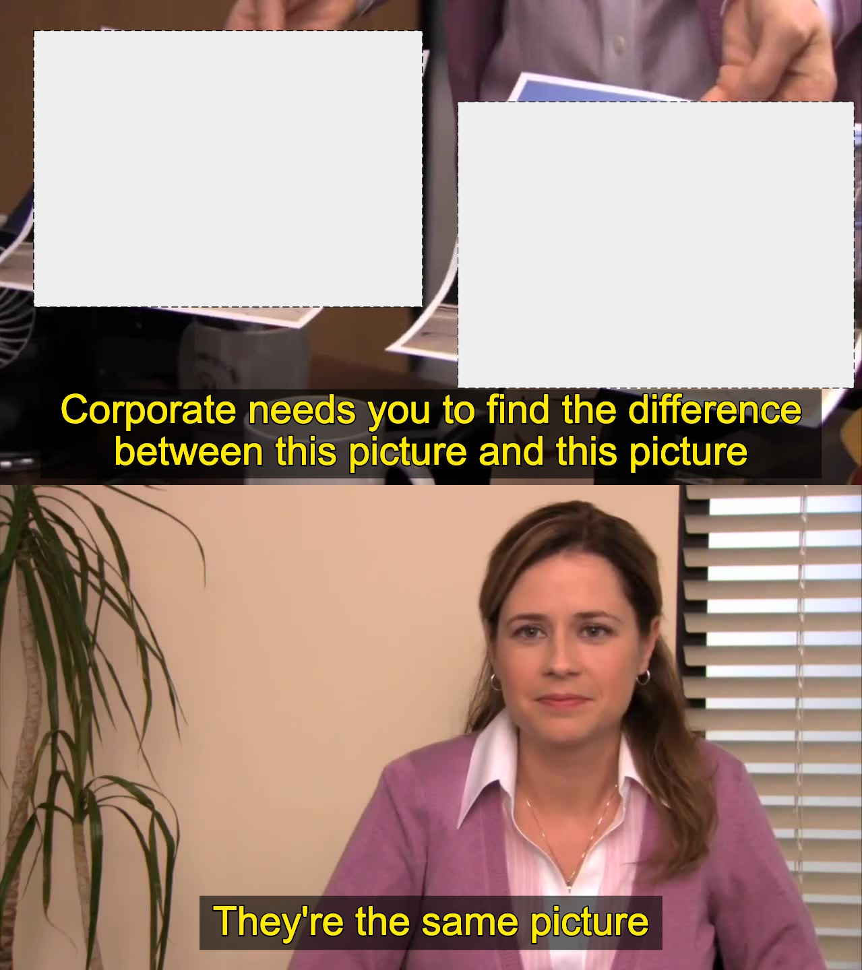


Hvad er R og RStudio?

Slide 5
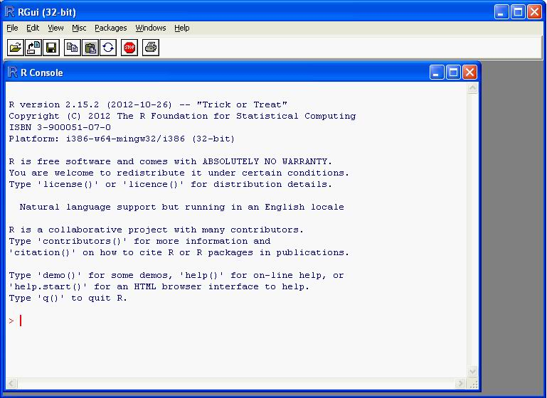
R

Slide 6
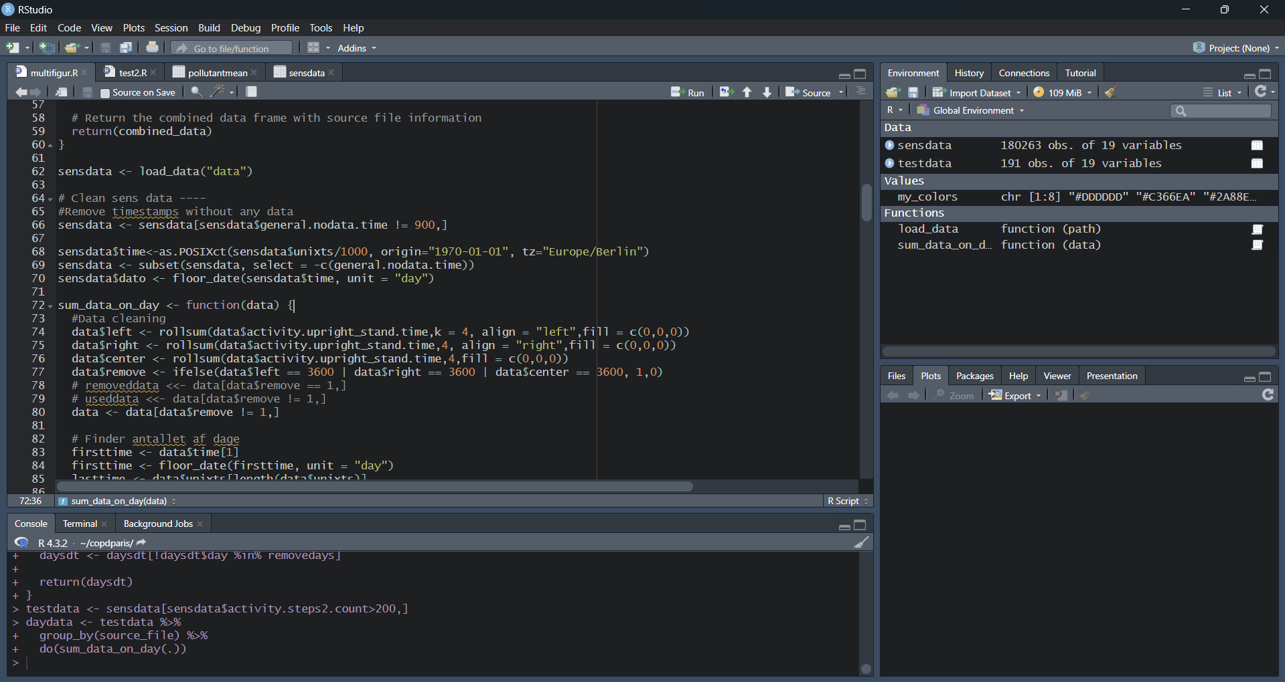
R + Rstudio

Slide 7
Rstudio - anatomi
Environment
Source/Scripts
Plots/ files
Console

Slide 8
Syntax
“Sådan snakker du R’sk”
Exercise 1 løses fælles!

Slide 9
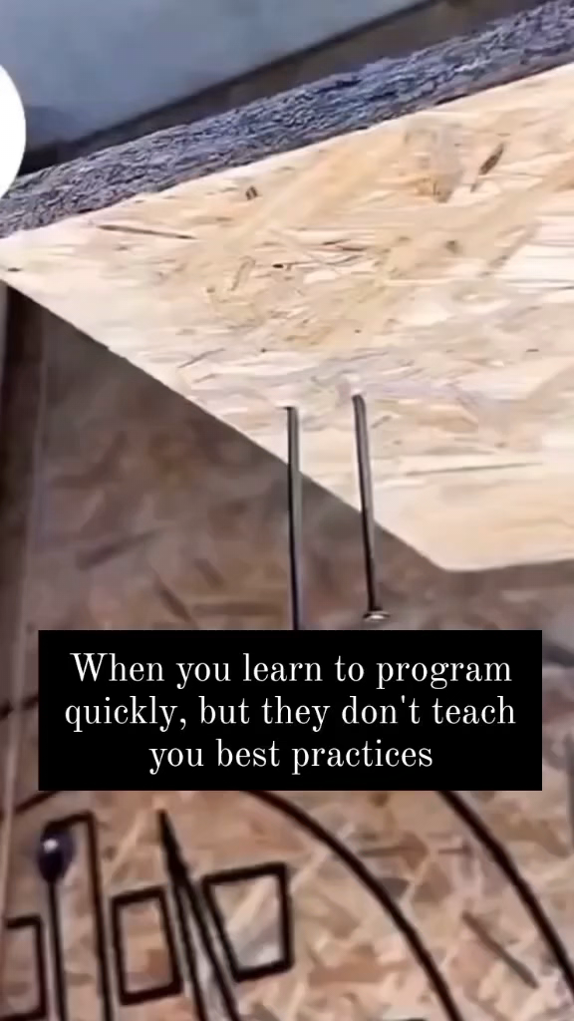
Good programming practices

Slide 10
Good enough practices for scientific computing
Aldrig ret i rådata
Indsaml data i det rigtige format fra starten af
Kommenter dine koder
Aldrig skriv den samme kode to gange
Giv meningsfulde navne
Lav et overblik over din kode
Lav separate filer til forskellige dele af databehandling
(Vær nysgerrig – og tag ved lære for hvert projekt)
https://journals.plos.org/ploscompbiol/article?id=10.1371/journal.pcbi.1005510

Slide 11
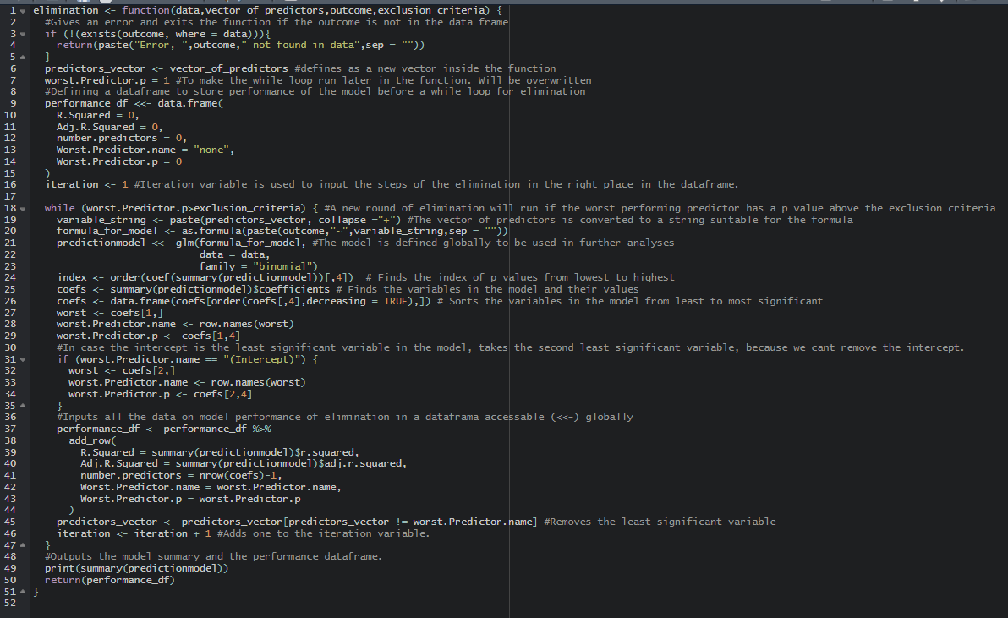
Libraries

Slide 12
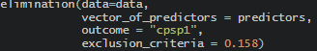
Libraries

Slide 13
Libraries
Install.packages(”dplyr”)
Library(”dplyr”)
Så er der fri leg!

Slide 14
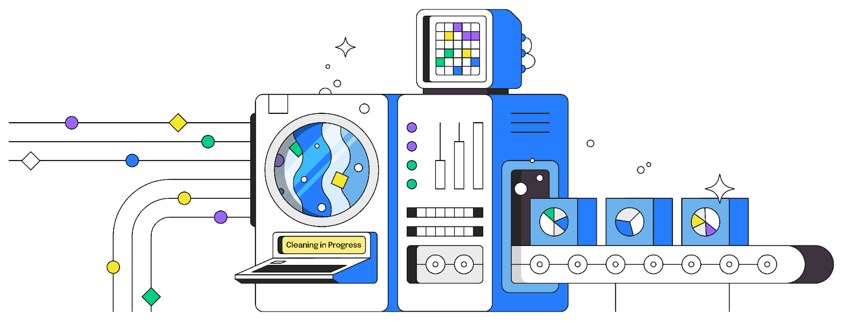
Dataoprydning

Slide 15
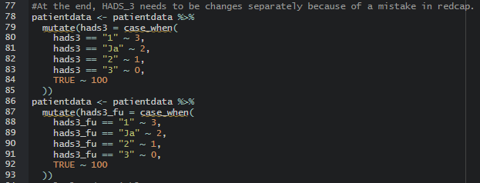
Et skræmme eksempel fra det rigtige liv

Slide 16
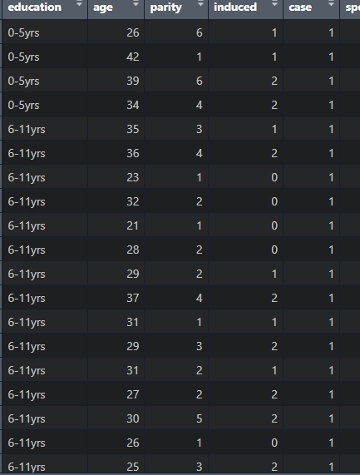
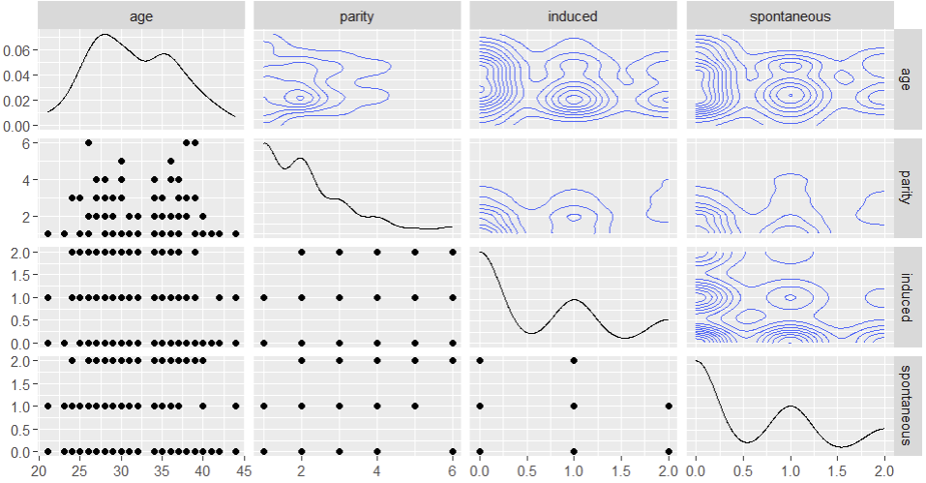
Visualisering

Slide 17
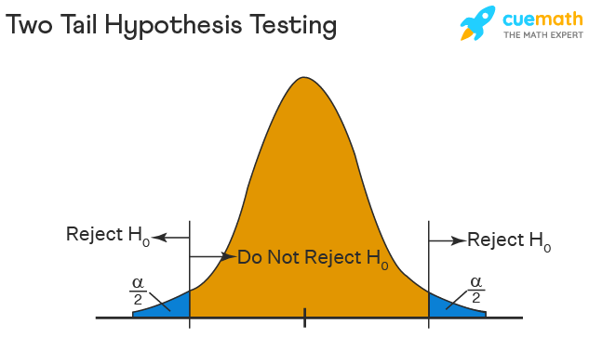
Hypotesetest

Slide 18
Gode links til at komme videre med R
Alt om R: http://www.sthda.com/english/
Opskriftsbog på flotte grafer: https://r-graph-gallery.com/index.html
Ggplot2: https://ggplot2.tidyverse.org/reference/index.html
Genveje i Rstudio: https://support.posit.co/hc/en-us/articles/200711853-Keyboard-Shortcuts-in-the-RStudio-IDE
Dokumentations sider: https://www.rdocumentation.org/

